Slide 1
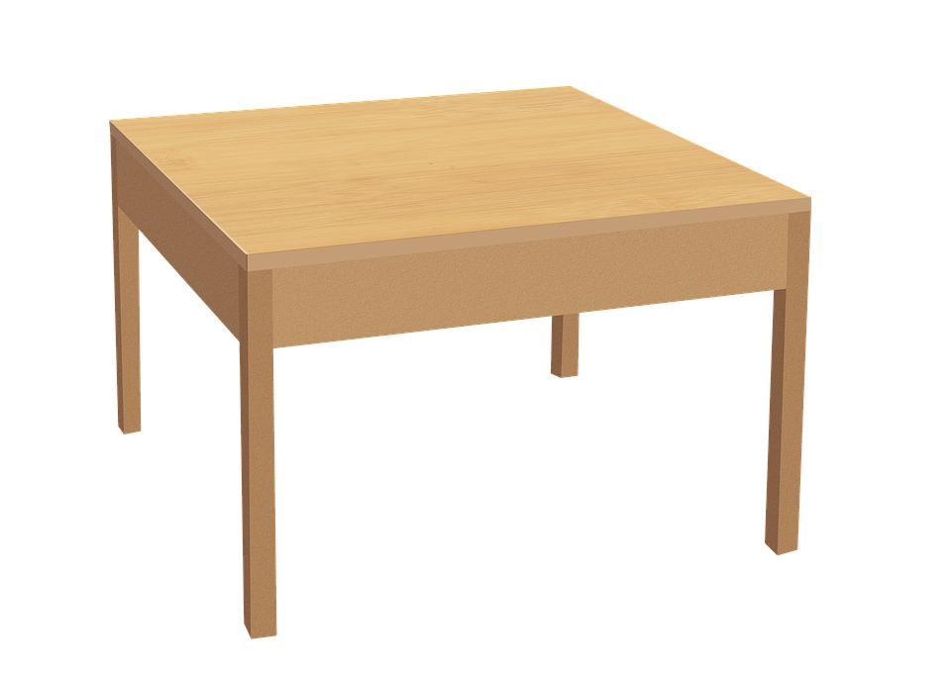
Совершенствование профессиональной компетентности педагога через самообразование

Slide 2
ФГОС предусматривает создание условий для повышения качества образования. Внедрение и реализация данного документа подразумевают иные подходы к образовательному процессу: необходимы новые подходы к созданию образовательного пространства, изменение методики преподавания. Поэтому очень важно, чтобы педагог владел современными компетенциями.

Slide 3
Согласно Федеральному закону «Об образовании в Российской Федерации» (Ст. 48.) педагогические работники обязаны:
осуществлять свою деятельность на высоком профессиональном уровне, обеспечивать в полном объеме реализацию преподаваемых учебных предметов, курса, дисциплины (модуля) в соответствии с утвержденной рабочей программой
проходить аттестацию на соответствие занимаемой должности в порядке, установленном законодательством об образовании
систематически повышать свой профессиональный уровень

Slide 4
Совершенствование качества образования напрямую зависит от уровня профессионального мастерства педагогов. Одним из показателей профессиональной компетентности педагога является его способность к самообразованию, которое проявляется в стремлении к росту и самосовершенствованию.

Slide 5
–
Современный педагог – это:
– гармонично развитая, внутренне богатая личность, стремящаяся к духовному, профессиональному, общекультурному и физическому совершенству;
– специалист, умеющий отбирать наиболее эффективные приемы, средства, технологии, формы работы с учащимися, учитывая индивидуально-личностный подход;
– умеющий организовать образовательный процесс через разные виды учебной деятельности;
– обладающий высокой степенью профессиональной компетентности, постоянно совершенствующий свои знания и умения, занимающийся самообразованием, обладающий многогранностью интересов.

Slide 6
Самообразование – это потребность творческого и ответственного человека любой профессии, тем более для профессий с повышенной моральной и социальной ответственностью, каковыми являются профессии педагогической направленности.

Slide 7
В качестве условий для переосмысления собственной профессиональной деятельности педагогов выступают следующие профессиональные компетенции:
– методическая компетентность;
– исследовательская компетентность;
– управленческая компетентность;
– коммуникативная компетентность;
– образовательная компетентность.

Slide 8
Организовать деятельность педагогов, направленную на развитие профессиональной компетентности, можно через систему самообразования педагогов.

Slide 9
Развитие профессиональной компетентности – это развитие творческой индивидуальности, формирование восприимчивости к педагогическим инновациям, способностей адаптироваться в меняющейся педагогической среде. От профессионального уровня педагога напрямую зависит социально-экономическое и духовное развитие общества. Изменения, происходящие в современной системе образования, делают необходимостью повышение квалификации и профессионализма педагога, т е. его профессиональной компетентности.

Slide 10
Педагогическое самообразование (профессиональное самообразование педагога) – это процесс самостоятельного освоения педагогом новых педагогических ценностей, способов и приёмов, технологий деятельности, умений и навыков их использования и творческой интерпретации в своей профессиональной деятельности.
(Педагогический словарь)

Slide 11
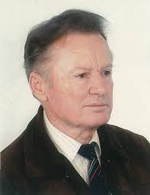
Самообразование – это высшая форма самовыражения личности, в которой адекватно участвуют все физические и духовные силы человека; это вид творческой деятельности, в процессе которой человек, саморазвиваясь и самоизменяясь, создает не только духовные, но и материальные ценности, обладающие как объективной общественной, так и субъективной значимостью.
Доктор философских наук, профессор А.Г. Мысливченко

Slide 12
Самообразование педагога - необходимое условие профессиональной деятельности педагога. Общество всегда предъявляло и будет предъявлять к педагогу самые высокие требования. Для того, чтобы учить и воспитывать других, нужно знать больше, чем все остальные.

Slide 13
Цель самообразования – совершенствование образовательного процесса за счет повышения уровня теоретического и практического мастерства педагога.

Slide 14
Задачи самообразования
формирование способности к творческому саморазвитию, к творческой деятельности; повышение уровня своей эрудиции, правовой и общей культуры;
изучение и внедрение инновационных педагогических технологий, новых форм, методов и приемов обучения в учебный процесс;
совершенствование своих знаний в области педагогической психологии;
повышение научно-теоретического уровня в области теории и методики преподавания основных предметов.

Slide 15
Основные принципы самообразования
непрерывность;
целенаправленность;
интеграция;
единство общей и профессиональной культуры;
взаимосвязь и преемственность;
доступность;
опережающий характер;
перманентность перехода от низкой ступени к высшей;
вариативность.

Slide 16
Значение самообразования для профессиональной компетенции педагога заключается в:
– повышении качества преподавания предмета;
– готовности к педагогическому творчеству;
– профессиональном и карьерном росте;
– создании имиджа современного учителя-новатора, учителя-мастера, учителя-наставника;
– соответствии педагога требованиям общества и государства.

Slide 17
Формы самообразования педагога
Индивидуальная
Групповая (коллективная)
Инициатором является сам педагог, однако руководители методических и административных структур могут инициировать и стимулировать этот процесс. Индивидуальная форма предполагает самостоятельную работу над повышением профессионального и методического уровня.

Slide 18
Формы самообразования педагога
1. Научно-исследовательская работа по определенной проблеме.
2. Посещение библиотек, изучение научно-методической и учебной литературы.
3. Участие в педагогических советах, научно-методических объединениях.
Индивидуальная

Slide 19
Формы самообразования педагога
4. Теоретическая разработка и практическая апробация разных форм уроков, внеклассных мероприятий и учебных материалов.
5. Проведение открытых занятий для анализа со стороны коллег.
6. Изучение современных ИКТ.
Индивидуальная

Slide 20
Формы самообразования педагога
7. Участие в педагогических конкурсах.
8. Размещение своих разработок на сайтах в Интернете или создание своего сайта.
Индивидуальная

Slide 21
Формы самообразования педагога
Реализуется в виде деятельности методического объединения, семинаров, практикумов, курсов повышения квалификации и обеспечивает обратную связь между результатами индивидуального самообразования и самим педагогом.
Групповая (коллективная)

Slide 22
Формы самообразования педагога
Получение второго высшего образования или второй специальности позволяет выстраивать индивидуальную траекторию образования, т. к. структура большинства программ имеет модульный характер: одни обязательны для изучения, другие предполагают индивидуальный выбор.
Курсовая подготовка в институтах повышения квалификации дает возможность получения квалифицированной помощи от специалиста-преподавателя, а также возможность обмена опытом между коллегами.
Дистанционные курсы повышения квалификации, конференции, семинары, олимпиады и конкурсы предоставляют возможность пройти их в удобное для педагогов время; есть также возможность выбора темы по интересующим педагога вопросам.
Сетевые педагогические сообщества открывают перед педагогами следующие возможности: использование открытых, бесплатных и свободных электронных ресурсов; наблюдение за деятельностью участников сообщества.

Slide 23
При организации самообразования учитывается профессиональный уровень педагогов, используются различные критерии, позволяющие отнести педагогов к той или иной группе и в соответствии с этим выбрать цели и способы обучения.

Slide 24
Технология организации самообразования
Компоненты готовности педагога к самообразованию:
Когнитивный - включает базовую культуру личности, профессиональные знания, умение их применять.
Мотивационный - осознание личной и общественной значимости непрерывного образования.
Организационный - умение выбрать источники познания и формы самообразования.
Нравственно-волевой - любознательность, критичность, трудоспособность.

Slide 25
Технология организации самообразования
II этап.
обучающий
педагог знакомится с психолого-педагогической и методической литературой по выбранной проблеме образования; с передовым педагогическим опытом, наработанным коллегами в городе, регионе, стране; накопление педагогических фактов, их отбор и анализ, формирование картотеки по теме.
I этап.
диагностический
III этап.
практический
адаптация теоретического материала к конкретной ситуации (классу, предмету); апробирование на практике выбранных методов работы; мониторинг, анкетирование. Практическая работа продолжает сопровождаться изучением литературы.
предусматривает создание определенного настроя на самостоятельную работу; анализ профессиональных затруднений и интересов; постановку проблемы, выбор цели работы, формулирование личной индивидуальной темы, осмысление последовательности своих действий.

Slide 26
Технология организации самообразования
IV этап.
внедрение
педагог в процессе дальнейшей работы использует собственный опыт, занимается его распространением; созданием собственных наработок в русле выбранной темы с опорой на теоретический материал; апробацией, коррекцией, отслеживанием результативности. Этап предусматривает практические выходы:
отчет о ходе самообразования на заседаниях методического объединения;
проведение открытых уроков, внеклассных мероприятий;
мастер-классы для коллег.
V этап.
обобщающий
(итогово-контрольный)
педагог проводит анализ своей самостоятельной методической работы по теме самообразования;
оформляет результаты, рекомендации для коллег,
проводит мониторинг, анкетирование и презентацию материалов на заседаниях методических объединений, педагогических советов.

Slide 27
Как же осуществляется выбор темы?

Slide 28
Тема самообразования выбирается, исходя из проблем, которые обнаруживает учитель в процессе своей педагогической деятельности, с целью совершенствования своего профессионального уровня и решения обозначенных проблем.
Тема самообразования учителя может быть связана с общей методической темой общеобразовательного учреждения. Если педагог работает в экспериментальном, инновационном режиме, то и тема выбирается в соответствии с теми задачами, которые реализует данное направление деятельности образовательного учреждения.

Slide 29
Как правильно формулировать тему самообразования?

Slide 30
Формулировка традиционной темы самообразования условно содержит три части:
1 часть – содержит проблему,
2 часть – связующее звено,
3 часть – это то, что будет решать проблема.

Slide 31
Темы не должны быть:
слишком общими: «Использование инновационных технологий в обучении … (предмет)» (нельзя освоить в совершенстве одновременно все инновационные технологии; это может быть либо одна технология, либо некоторые приёмы нескольких технологий)
незавершёнными: «Способы активизации познавательной деятельности обучающихся» (формулировка незакончена, возникают вопросы: «Для чего активизируете?», «На каком предмете?»)
слишком повседневными: «Формирование знаний, умений, навыков на уроках … (предмет)», «Активизация мыслительной деятельности на уроках»

Slide 32
Цели самообразования:
Повышение уровня эрудиции, правовой и общей культуры.
Изучение и внедрение новых педагогических технологий.
Изучение и внедрение новых форм, методов и приемов обучения.
Совершенствование знаний в области педагогической психологии.
Задачи самообразования – это шаги по достижению цели самообразования.

Slide 33
Составление плана самообразования
В плане указываются:
название темы;
цели;
задачи;
предполагаемый результат;
этапы работы;
сроки выполнения каждого этапа;
действия и мероприятия, проводимые в процессе работы над темой;
способ демонстрации результата проделанной работы;
форма отчета по проделанной работе.

Slide 34
По окончании работы над темой каждый педагог должен написать отчёт с анализом, выводами и рекомендациями для других учителей. Продолжительность реализации каждого этапа работы по теме самообразования может быть сокращена или напротив, увеличена.

Slide 35
Алгоритм работы педагога над индивидуальной темой
1
2
3
Детальное ознакомление с темой (проблемой) посредством литературных источников
Уточнение темы и разработка предварительного варианта плана методической работы
Выбор темы (проблемы) методической работы
ознакомление с литературой;
ознакомление с нормативно-правовыми документами;
изучение прогрессивного педагогического опыта по теме.
обоснование выбора темы;
выбор адекватных методов и средств поисковой деятельности;
формулирование цели и задач работы;
разработка календарного плана индивидуальной работы.
составление картотеки источников;
выписки из литературных источников.

Slide 36
Алгоритм работы педагога над индивидуальной темой
4
5
Выбор и разработка моделей, инновационных технологий педагогической деятельности
Внедрение инноваций в практику своей педагогической деятельности
6
7
Анализ и оценка результатов индивидуального опыта работы над методической темой (проблемой), формулирование выводов и предложений
Литературное оформление работы, отчёт о полученных результатах перед коллегами

Slide 37
Специфика педагогической деятельности такова, что для эффективной деятельности учитель должен владеть знанием собственного предмета, методиками его преподавания, психологией и педагогикой, иметь общий высокий уровень культуры, знать приемы риторики, основы мониторинга, обладать большой эрудицией. Этот перечень далеко не полон. Но без этих навыков учитель не может эффективно учить и воспитывать, быть компетентным и профессиональным.

Slide 38
Основные направления, в которых учитель должен совершенствоваться и заниматься самообразованием:
Профессиональное направление – предмет преподавания.
Психолого-педагогическое направление –ориентация на учеников, коллег и родителей.
Психологическое направление – имидж, общение, искусство влияния, лидерские качества.
Методическое направление – педагогические технологии, формы, методы и приемы обучения.
Правовое направление – нормативно-правовая база.
Эстетическое направление.
Историческое направление.
Охрана здоровья.
Интересы и хобби.

Slide 39
План самообразования педагогов
(молодые, малоопытные, «формирующиеся» педагоги)
1. Тема самообразования.
2. Цель и задачи личностно-профессионального самообразования.
3. Разделы плана:
а) задачи деятельности по каждому направлению;
б) содержание деятельности;
в) сроки реализации запланированного;
г) форма представления результатов работы;
д) итоги работы по каждому из направлений (где, кем, когда заслушиваются);
е) пути дальнейшей работы по направлениям.

Slide 40
План самообразования педагогов
(молодые, малоопытные, «формирующиеся» педагоги)
4. Направления деятельности:
а) изучение литературы по теме самообразования;
б) ознакомление и изучение опыта работы коллег по данной теме;
в) проектирование педагогом деятельности по избранной теме самообразования;
г) разработка программно-методического, учебно-дидактического обеспечения образовательного процесса с учётом избранной темы;
д) формирование авторской дидактической системы;
е) проведение открытых учебных занятий, внеклассных мероприятий;
ж) самоанализ проведённой работы и её результатов.

Slide 41
Вариант плана для творчески работающих педагогов.
Тема самообразования.
Цели и задачи самообразования.
Содержание работы.
Формы работы (приглашение в творческую лабораторию, разработка программы исследования, открытое учебное занятие, семинар, защита проекта, научно-практическая конференция, презентация и др.)
Методы работы (моделирование, анализ документов, изучение продуктов творчества, интервью, опрос, эксперимент и др.)

Slide 42
На основе самопознания, развития профессионально-педагогической культуры, выработки рефлексивного мышления, умения учиться происходит трансформация развития в саморегулирующую систему, преобразование устойчивого интереса личности к самообразованию в постоянную жизненную потребность в самосовершенствовании, желании учиться всю жизнь, быть успешным, что является свидетельством достижения оптимального уровня самосовершенствования.

